Slide 1
项目一 旅游概述
项目一
课堂互动
任务四 旅游的特点
轻松问答活动：“一听有人讲……的特点，我就打瞌睡”
活动要求：
请学生分享带有“一听有人讲……的特点，我就打瞌睡”字句的有趣的小故事。
活动目的：
克服学习专业理论知识的心理障碍。
理解学习本任务的必要性。

Slide 2
项目一 旅游概述
项目一
任务四 旅游的特点
一、广泛性
旅游者构成的广泛性
旅游地域的广阔性和活动领域的多面性
旅游内容的丰富性及其所属性质的多样性

Slide 3
项目一 旅游概述
项目一
任务四 旅游的特点
二、综合性
旅游是集食、住、行、游、购、娱于一体的社会活动。一个完美的旅游过程，实质上就是上述各要素之间的相辅相成和各个环节环环紧扣的整体运作过程。
世界首家迪尼斯乐园
1955年开业，全部玩下来需要5天时间

Slide 4
项目一 旅游概述
项目一
任务四 旅游的特点
三、参与性
广义而言，参与包括直接参与和间接参与。
参与性，指旅游者在旅游过程中必须亲临其境、身体力行的参与，不可替代。

Slide 5
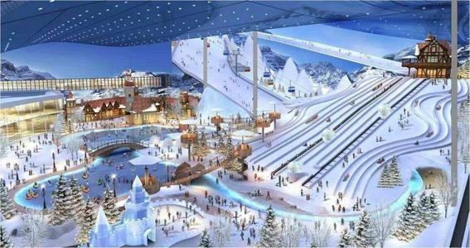
项目一 旅游概述
项目一
任务四 旅游的特点
四、季节性
季节性，指旅游活动因受到自然条件和社会文化背景的制约而呈现出淡季、平季和旺季的差异性。
世界最大室内滑雪场
位于终年炎热的沙漠城市迪拜

